Slide 1
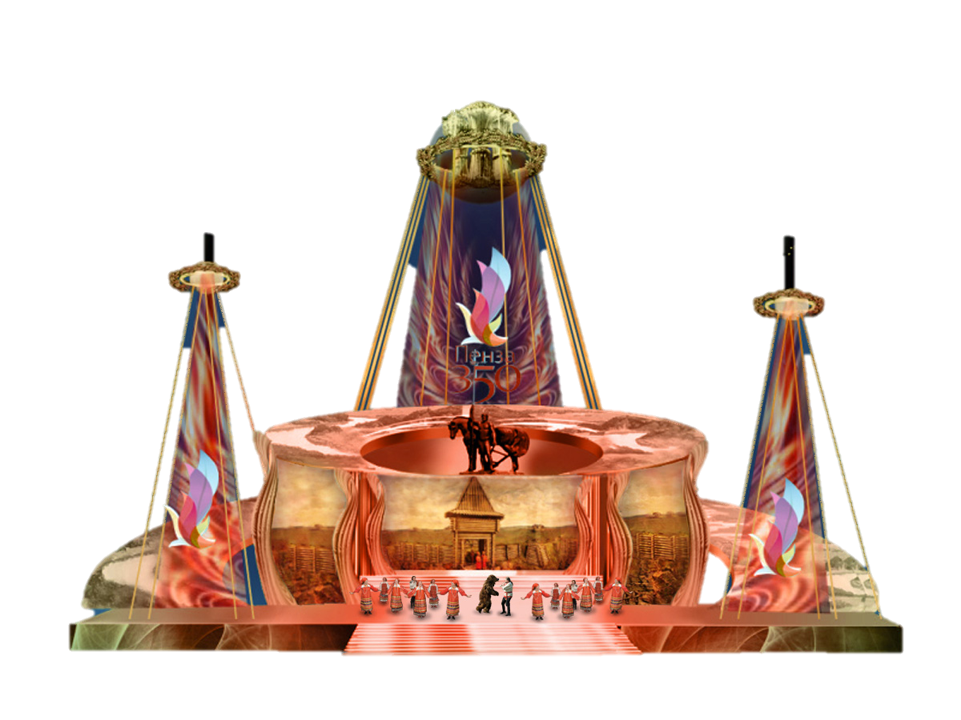
Программа праздничных мероприятий, посвященных 350-летию города Пензы «ВО СЛАВУ РОССИИ, ВО БЛАГО ЛЮДЕЙ!»

Slide 2
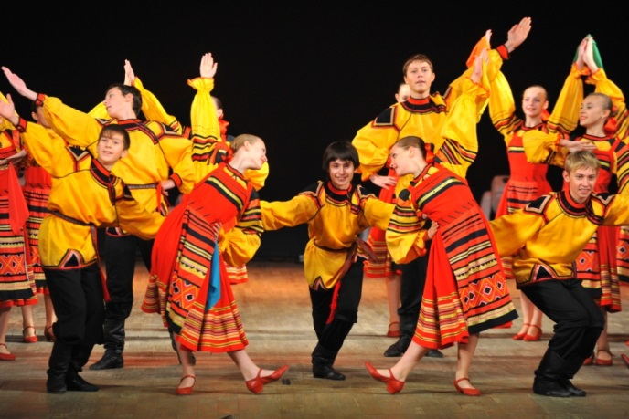
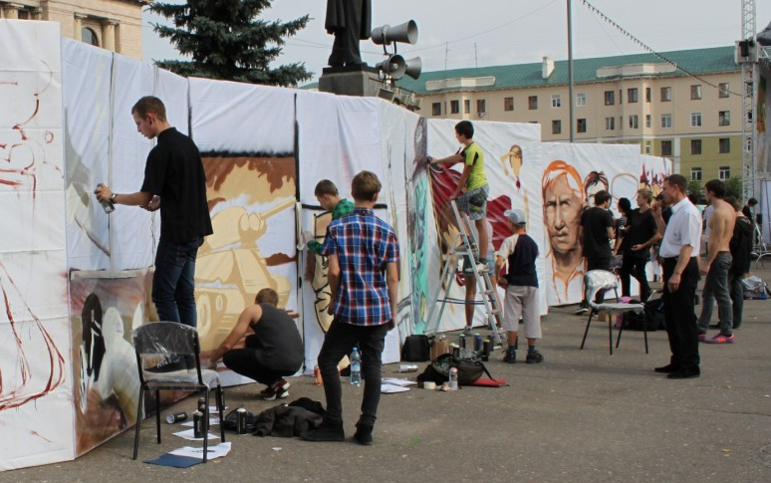
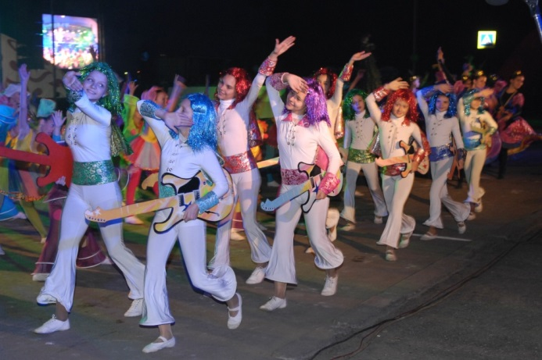
Площадь Ленина
14 сентября 2013 года
12.30 – 16.00
Торжественное открытие VIII Всероссийского фестиваля-конкурса «Танцуй, Поволжье!». Концерт хореографического ансамбля «Вензеля» «Пензенская ярмарка».
Выступление гостей VIII Всероссийского фестиваля-конкурса «Танцуй, Поволжье!».
16.00 – 18.00
Фестиваль молодежной культуры (уличные танцы, граффити).
18.00 – 19.00
Техническая пауза.
19.00 – 20.00
Торжественная
церемония награждения.
20.00 – 22.00
Мультимедийное представление
«Во славу России! Во благо людей!»

Slide 3
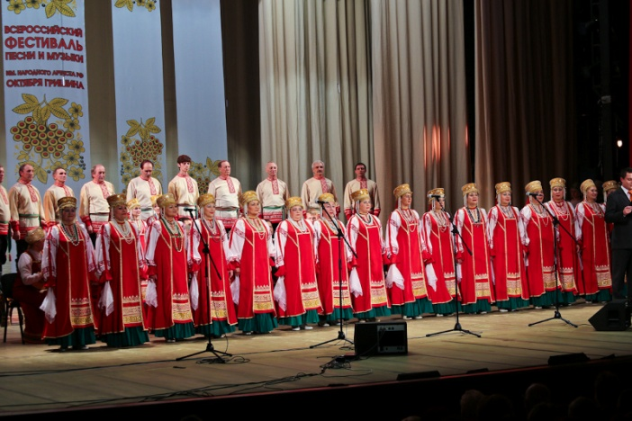
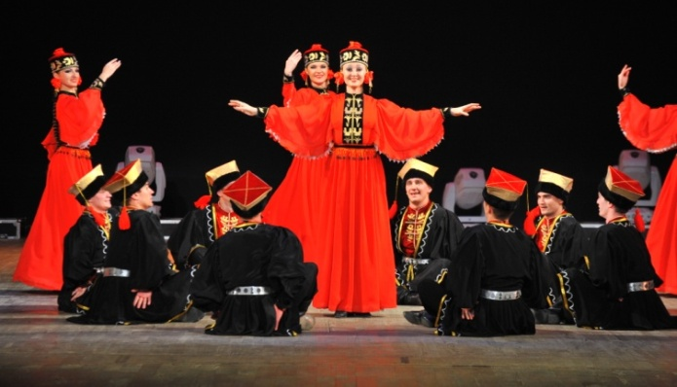
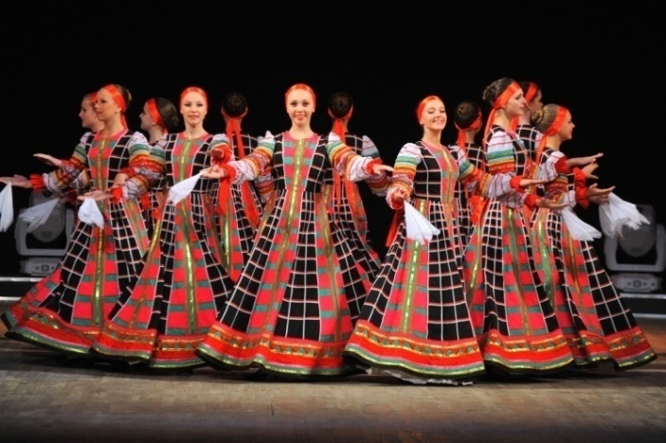
Площадь Ленина
15 сентября 2013 года
14.00 – 15.00
Выступление хора им. О.В.Гришина с новой программой «Ямщицкая быль».
15.00 – 15.40
Выступление народного хореографического ансамбля «Каблучок» и детского ансамбля народного танца «Игрица». Новая программа «Вдоль по улице Московской».
15.40 – 17.00
VIII Всероссийский фестиваль «Танцуй, Поволжье!». Концерт государственного академического театра танца «Гжель» (г.Москва)
17.00 – 19.00
Концертная программа с участием С.Пенкина и Д.Маликова
19.00 – 21.00
Праздничная программа хореографического ансамбля «Зоренька» и коллективов ДШИ «Заря» имени Ю.Е.Яничкина.

Slide 4
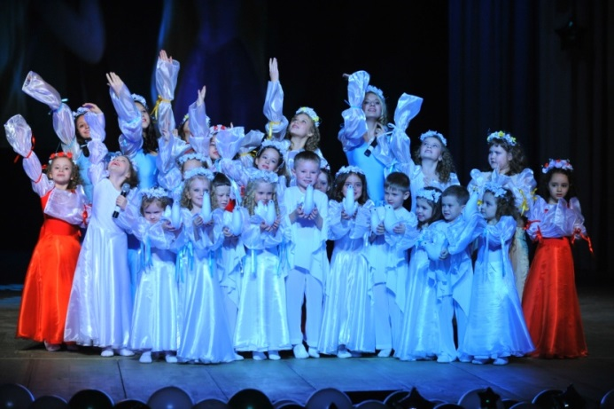
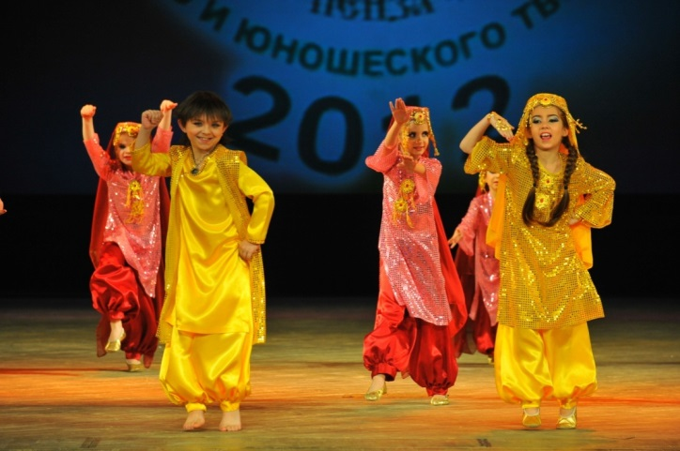
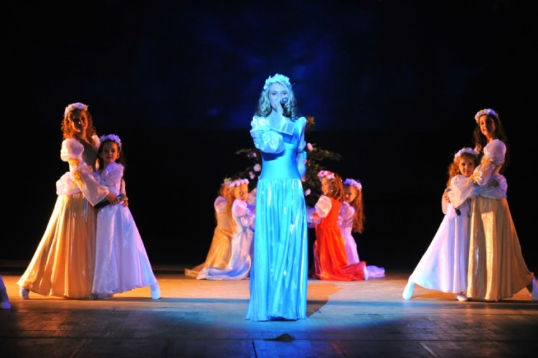
Фонтанная площадь
14 сентября 2013 года
11.00 – 12.00
Торжественное открытие выставки мастеров декоративно-прикладного искусства «Живые истоки».
12.00 – 12.30
«Газета «Наша Пенза» – родному городу». Творческая акция.
12.30 – 15.30
XI открытый городской фестиваль детского и юношеского творчества «Изумрудный город». Конкурс детского рисунка. Запуск аэростата (катание детей от 7 до 14 лет).
15.30 – 16.30
Концерт группы «Белый день». Валерий Семин (г.Москва). Песни на стихи пензенских поэтов.
16.30 – 19.00
Концерт Лауреатов конкурса на лучшую песню о Пензе.

Slide 5
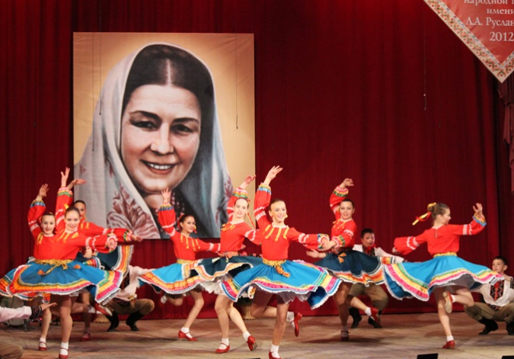
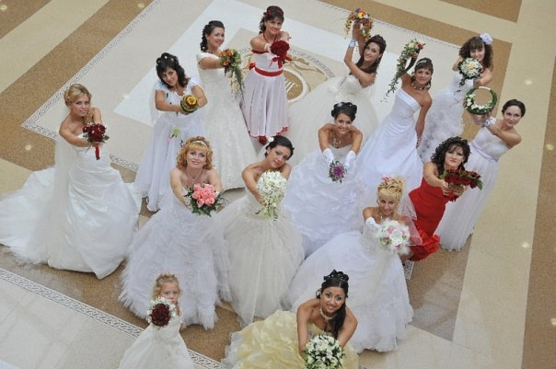
Фонтанная площадь
15 сентября 2013 года
11.30 – 12.30
Гала-концерт конкурса «Подари городу песню» (газета «Pro город Пенза»).
12.30 – 13.30
Торжественное закрытие, Всероссийской выставки мастеров декоративно-прикладного искусства «Живые истоки».
Выступление фольклорных коллективов – лауреатов XI конкурса исполнителей народной песни им. Л.А.Руслановой.
Запуск аэростата (катание детей от 7 до 14 лет)
13.30 – 14.30
Творческое выступление председателя жюри конкурса на лучшую песню о Пензе, заслуженного артиста России Симона Осиашвили (г.Москва).
14.30 – 16.00
Фестиваль «Сурская невеста».
16.00 – 19.00
Модная точка. Дефиле пензенских моделей.
Презентация модных коллекций.

Slide 6
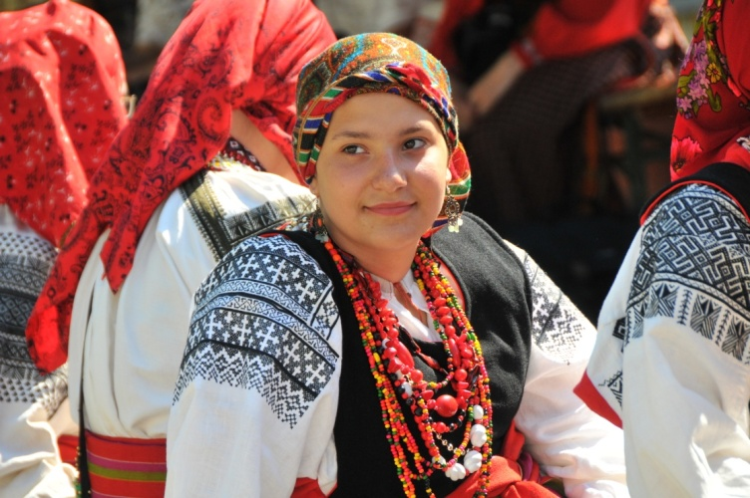
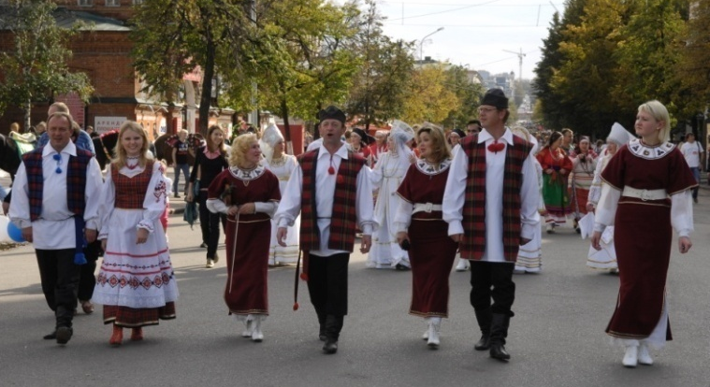
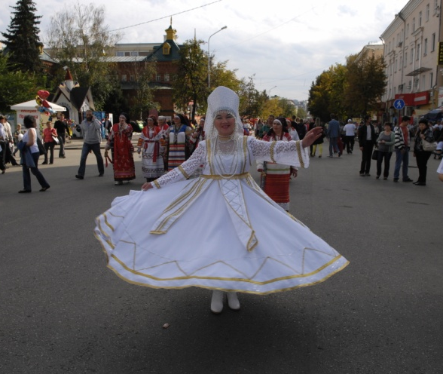
Театральная площадь
14 сентября 2013 года
12.00 – 13.30
V Межрегиональный фестиваль-конкурс «Песни родной стороны» им. А.Г. Тархова.
13.30 – 19.00
III фестиваль этнической музыки и культуры «Крепость Русь». Выступление гостей фестиваля (гр.Садко, ансамбль им.Г.Заволокина «Частушка»,мужской хор «Пересвет»).
16.30
Выступление кавалерийского почетного эскорта Президентского полка СКМК ФСО РФ
19.00 – 20.30
Концерт джазовой музыки. Выступление «Джаз-Круиз», городских джазовых коллективов.

Slide 7
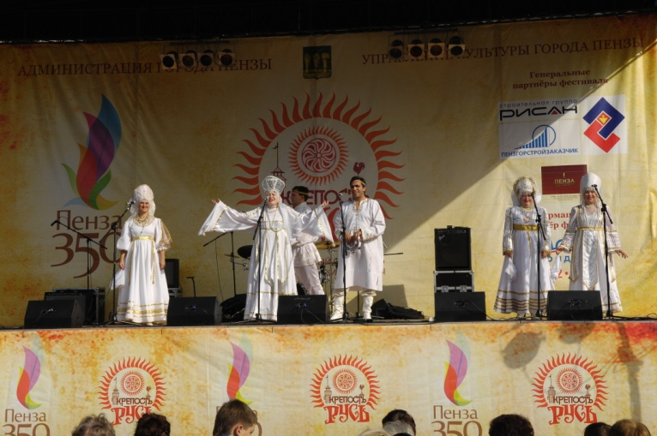
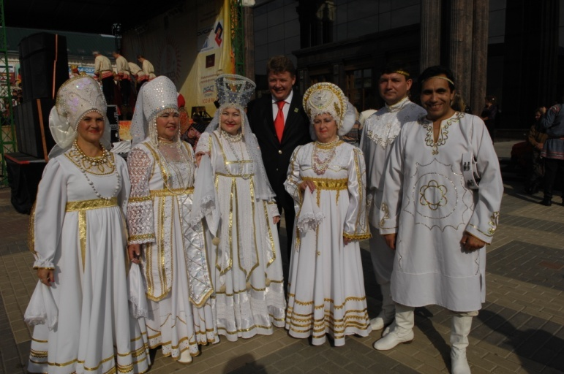
Театральная площадь
15 сентября 2013 года
12.30 – 15.00
III фестиваль этнической музыки и культуры «Крепость Русь». Концерт лауреатов – гг. Москва, Санкт-Петербург, Самара, Тамбов, Саратов, Волгоград, Нижний Новгород, Владимир, Суздаль, Муром, Вологда, Томск, Омск, Екатеринбург, Тула, Тверь, Рязань)
15.00 – 20.00
Межрегиональный фестиваль хоровой музыки «Гласом моим ко Господу воззвах» им. А.А.Архангельского. Гости фестиваля – Могилевская городская капелла, Губернаторская капелла (г.Пенза), детский хор «Ровесник» (г.Сызрань), вокальный ансамбль «Аура» (г.Новокуйбышевск), хор «Эдельвейс» (г.Чапаевск), детские хоры (г.Пенза).

Slide 8
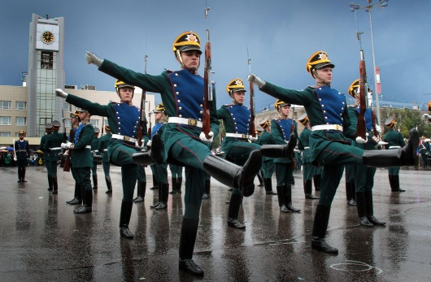
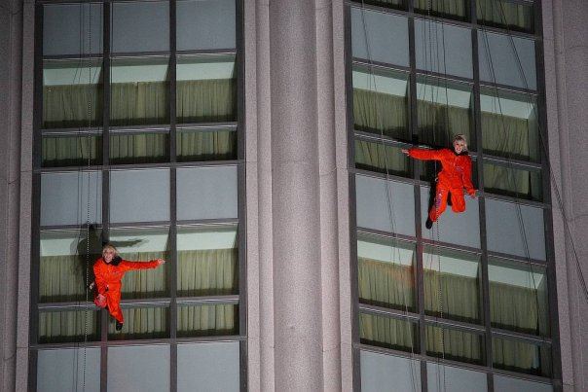
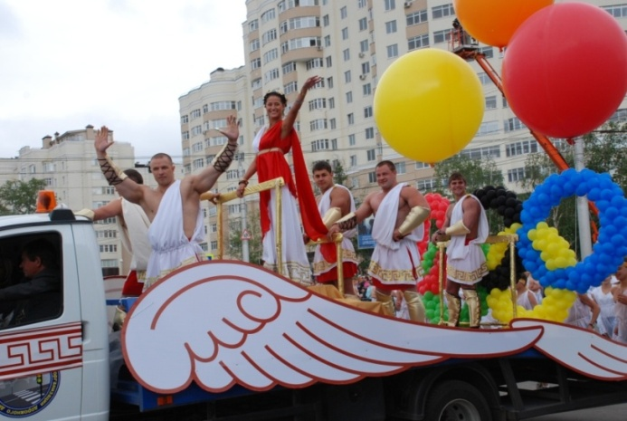
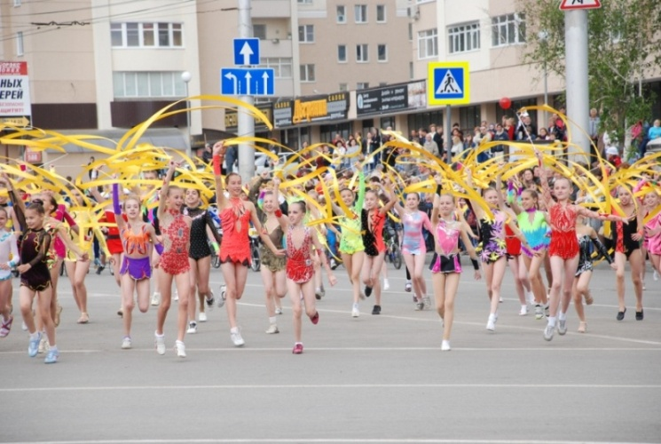
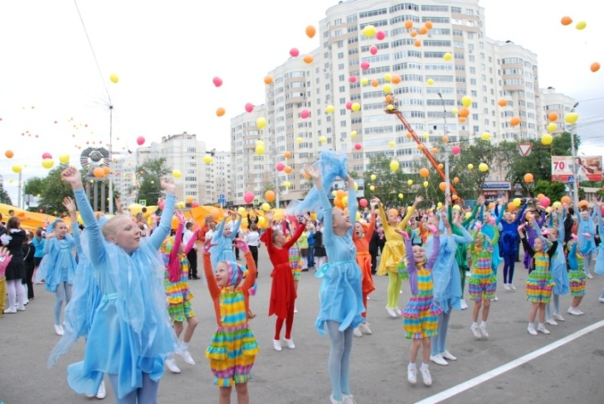
Площадь имени Жукова
14 сентября 2013 года
10.00 – 12.30
Выступление Президентского оркестра, роты специального караула, кавалерийского почетного эскорта Президентского полка СКМК Фсо РФ. Высотное шоу Федерации альпинизма Пензенской области на здании Триумфа. Шествие районов города Пензы.

Slide 9
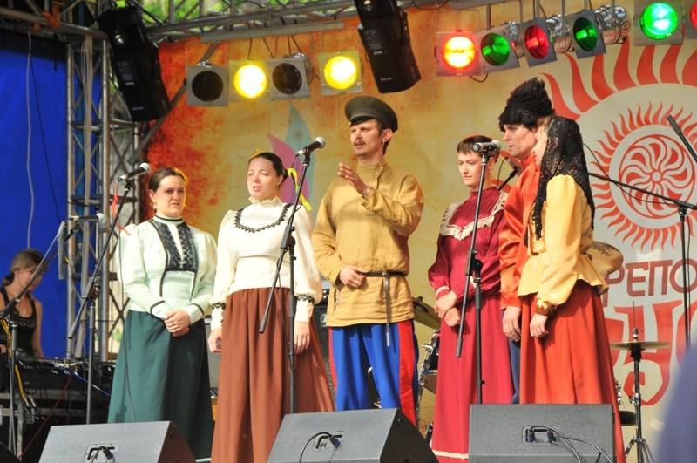
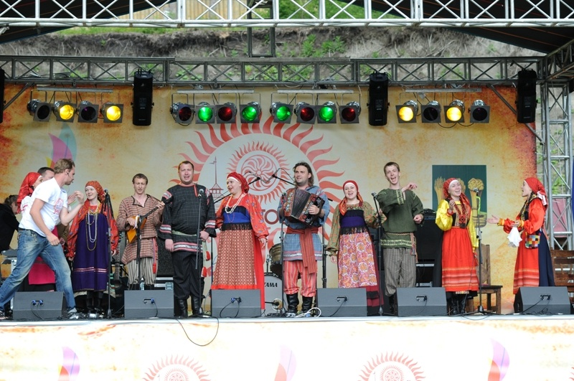
ТК «Русская охота»
15 сентября 2013 года
12.00 – 22.00
Этноград;
СеноФест – специальный проект III Международного Фестиваля этнической музыки и культуры «Крепость-Русь»;
14.00 – 18.00
Выступление коллективов и мастер-классы на малой площади;
16.00
Закрытие и награждение коллективов, выступление гостей фестиваля: С.Старостин, «Частушка», «Белый день», «Садко».

Slide 10
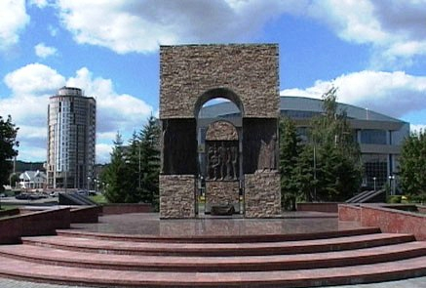
Мемориальный комплекс, посвященный памяти воинов-интернационалистов «Афганские ворота»
15.00 – 15.30
Возложение цветов к мемориальному комплексу, посвященному памяти воинов-интернационалистов «Афганские ворота» с участием Президентского полка

